Slide 1

Erstunterweisung

Slide 2
Erstunterweisung
Themen
Ziele im Arbeitsschutz
Aufbau der Arbeitsschutzorganisation
Aufgaben und Verantwortung
Arbeits- und Wegeunfälle
Erste Hilfe
Brandschutz
Sicherheitskennzeichnung am Arbeitsplatz

Slide 3
Ziele im Arbeitsschutz
Verhütung von Arbeitsunfällen, Berufskrankheiten und arbeitsbedingten Gesundheitsgefahren
Menschengerechte Gestaltung der Arbeit, betriebliche Gesundheitsförderung
Arbeitszeitgestaltung, wie z.B. Sonn- und Feiertagsarbeit
Schutz besonderer Personengruppen, wie z.B. Schwangere und Jugendliche
Sichere Gestaltung von Technik und Produkten

Slide 4
Aufbau der Arbeitsschutzorganisation in Deutschland
Staatliches Amt für Arbeitsschutz
Unfallkassen/ Berufsgenossenschaften
Einhaltung gesetzlicher Regelungen prüfen
Betriebe und Anlagen besichtigen und überprüfen
Maßnahmen zur Durchführung von Rechtsvorschriften verfügen
Ordnungswidrigkeiten mit Ver-warnungsgeldern oder Geldbußen verfolgen und ahnden
kann Anlagen stilllegen oder
Betreiben untersagen
Unfallverhütungsvorschriften erlassen und überwachen
Arbeitsunfälle und Berufskrankheiten
verhüten
Leistungen zur Rehabilitation und bei
Unfallfolgen erbringen
Unternehmen in Arbeitsschutzfragen beraten
Proben entnehmen
Verwarnungsgelder, Geldbußen verhängen
Notes:
Proben entnehmen: Bedarf mündlicher Erläuterung, z.B. kontaminierte Bereiche mit PCB oder Asbest

Slide 5
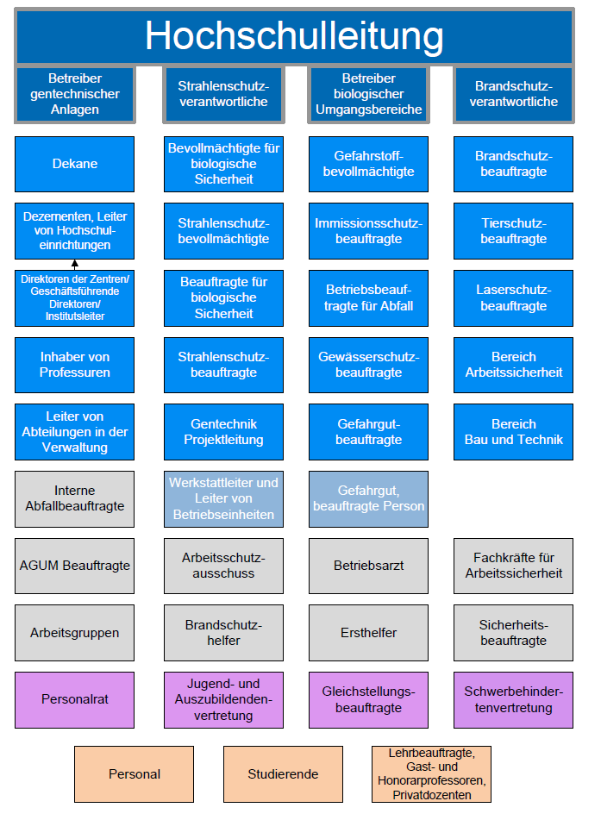
Organisation des Arbeitsschutzes JLU

Slide 6
Aufbau B 3 – Sicherheit und Umwelt
B 3.1
Organisations- und Grundsatzangelegenheiten
Leitung, Koordination und Organisation der Sachgebiete
Dr. Dagmar Steffens
Dorothée Grün
Monika Loh
Marlene Wallner
B 3.2
Arbeitssicherheit
B 3.3
Strahlenschutz, biologische Sicherheit und Gentechnik
B 3.4
Brandschutz und Behördenselbstschutz
B 3.5
Zentrale Strahlenschutzgruppe
B 3.6
Gefahrstoffe
Beratung in allen Fragen bzgl. der Arbeitssicherheit
Fachkräfte für Arbeitssicherheit
Norbert Schäl
Jeremy Wien
Strahlenschutzrecht
Gentechnikrecht
Biostoffverordnung
Infektionsschutzgesetz
Tierseuchenerreger-verordnung
Dr. Wilfried Lühs
Vorbeugender und abwehrender Brandschutz
Koordinator für den Behördenselbstschutz
Marcus Leopold
Messtechnik
Praktischer Strahlenschutz
Entsorgung radioaktiver Abfälle
Dr. Werner Wallbott
Dr. Dirk Krambrich
Susanne Marx
Holger Etzelmüller
Gefahrstoffumgang
Gefahrstoffentsorgung
Gefahrguttransporte
Dr. Ulrich Laub
Rüdiger Ellinghaus
Christian Nerger
Michael Gillmann
Heiko Brusius
Ottmar Haberland
Gabor Stamm

Slide 7

Aufgaben und Verantwortung der Führungskräfte
Organisation und Durchführung des Arbeitsschutzes im Zuständigkeitsbereich
Treffen erforderlicher Maßnahmen zum Schutz der Beschäftigten,
wie z.B.
- Regelungen zum Umgang mit Gefahrstoffen
- Regelungen für besondere Beschäftigungsgruppen
(Jugendliche, Mutterschutz)
Bereitstellung geeigneter Mittel, z.B.
- Maschinen und Geräte
- Persönliche Schutzausrüstung (PSA) und
- schriftliche Anweisungen.
Einweisung und Unterweisung von Mitarbeitern (Erstunterweisung
und grundsätzlich einmal im Jahr; unter 18 Jahren halbjährlich)
Betriebsanweisungen erstellen (z.B. für Gefahrstoffe, Maschinen oder Tätigkeiten)
Gefährdungsbeurteilungen erstellen, für Arbeitsplätze, Tätigkeiten, auch für besondere Anlässe z.B. Mutterschutz
Instandhalten elektrischer Anlagen und Betriebsmittel gemäß den elektrotechnischen Regeln
Beschädigte Anlagen oder Betriebsmittel stilllegen oder sperren und Mängel beheben lassen
Notes:
Azubis können ggf. nach PSA im eigenen Bereich gefragt werden.

Slide 8

Aufgaben und Verantwortung der Beschäftigten
Für sich selbst und dritte Personen Sorge tragen, um Sicherheit und Gesundheit bei der Arbeit zu gewährleisten
Bestimmungsgemäße Benutzung von
- Persönlicher Schutzausrüstung
- Arbeitsmitteln
- Schutzvorrichtungen
Betriebliche Regelungen und Unterweisungsinhalte befolgen
Betriebsanweisungen beachten
Verkehrs- und Rettungswege freihalten
Gefahren und Mängel den Vorgesetzten melden
Maßnahmen des Arbeitsschutzes unterstützen
Notes:
Beschädigte Anlagen stilllegen: Hier könnte man allgemein etwas zum Umgang mit beschädigten Anlagen sagen: "Meckerpflicht"/Meldepflicht der MA

Slide 9
Zuständige Versicherung
Alle Mitarbeiterinnen und Mitarbeiter der JLU sind während der Arbeitszeit sowie auf dem direkten Weg zur Arbeit bzw. Heimweg bei der
Unfallkasse Hessen (UKH)
versichert.

Slide 10
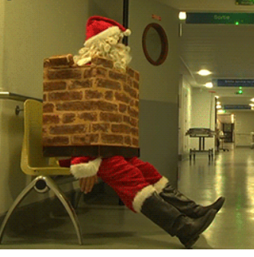
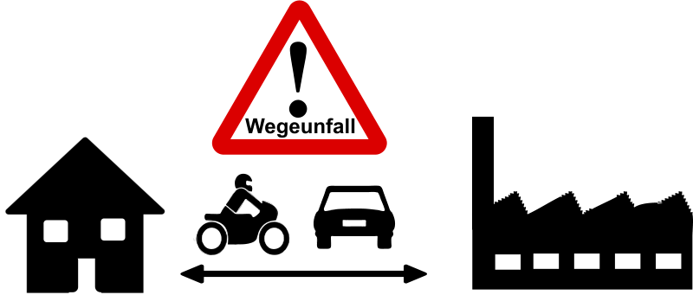
Arbeits- und Wegeunfall
Ein Arbeitsunfall ist ein Unfall, den ein Versicherter bei
einer versicherten Tätigkeit erleidet.
Ein Wegeunfall ist ein Unfall, der auf dem Weg zu oder von der Arbeitsstätte erfolgt.
Welcher Weg ist versichert?
Unmittelbarer Weg zur Arbeit und zurück bzw.
zur Unterkunft (bei Seminaren, Schulungen,
Tagungen oder anderen Dienstreisen)
von Arbeitsstätte zum Schulungs- oder Tagungsort
Welche Wegabweichungen sind versichert?
bei Nutzung einer Fahrgemeinschaft
zur Unterbringungen der Kinder in z. B. Schulen oder Kindergärten wegen beruflicher Tätigkeit
http://debeste.de/

Slide 11
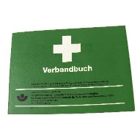
Meldepflichtige und nicht meldepflichtige Unfälle
Meldepflichtige Unfälle
Meldepflichtige Unfälle
unfallbedingte Arbeitsunfähigkeit von drei oder mehr Kalendertagen oder Tod
werden mit einer Unfallanzeige der zuständige Unfallkasse gemeldet.
Nicht meldepflichtige Unfälle
alle Unfälle mit einer unfallbedingten Arbeitsunfähigkeit von weniger als 3 Tagen
dem Vorgesetzten melden
Werden im Verbandbuch/Verbandblock dokumentiert.
(Nutzung Verbandblock: jeweilige Meldung im zuständigen Sekretariat abgeben.)
Notes:
(mündlich) begründen, warum Dokumentation wichtig ist, z.B. Prävention (wieder an der gleichen Einrichtung gequetescht), Spätfolgen: Entzündung nach Schnitt an Blechkante -> Reparatur: Bleckante schnittsicher abkleben....

Slide 12
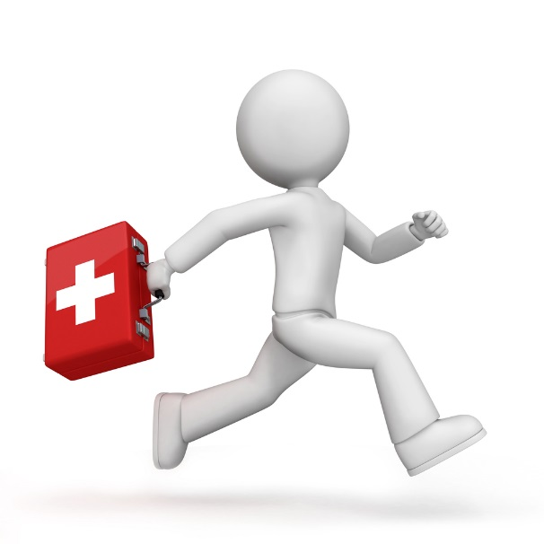

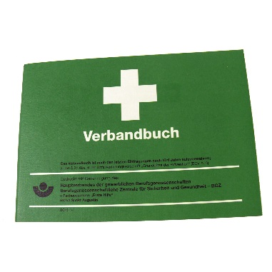
Verhalten bei Arbeitsunfällen
Was ist nach einem Arbeitsunfall zu tun?
  Arbeit unterbrechen
  Erste Hilfe leisten oder dafür sorgen
  Arbeitsunfall melden
Jeden Unfall melden
  Arbeitsunfall während der Arbeit
  Unfall auf dem Arbeitsweg
Durchgangsarzt aufsuchen
Arbeitsunfall dokumentieren
  Unfallanzeige
  Verbandbuch
ACHTUNG
Verunfallte nie selbst in die Klinik fahren –
bitte immer den Krankenwagen/Notarzt rufen !
Notes:
Begriff "Durchgangsarzt" mündlich erklären. Unfallanzeige: Bei wem/in welcher Form?

Slide 13
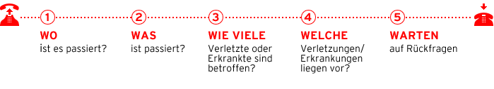
Arbeitsunfall – was ist zu tun?
Notruf 112
Notwendige Angaben beim Notruf (5 W)
WO
ist es passiert?
WAS
ist passiert?
WIEVIELE
sind betroffen?
Erkrankt oder verletzt?
WER
meldet?
Name
WARTEN
auf Rückfragen
Giftnotruf 030/19240
Was tun bei Vergiftung durch bestimmten Stoff?
Betriebsanweisung vorlegen

Slide 14
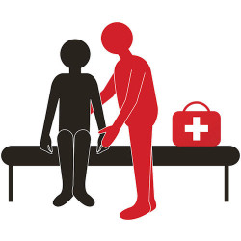

Ersthelfer und Durchgangsärzte
Ersthelfer
Für jeden Bereich sind Ersthelfer bestimmt.
Aushänge geben die Ersthelfer an oder erkundigen Sie sich in Ihrem Bereich nach den Ersthelfern.
Durchgangsärzte
Die zuständigen Durchgangsärzte finden Sie auf den
Aushängen oder auch auf der Homepage.
Notes:
... und oder selbst Ersthelfer werden?

Slide 15
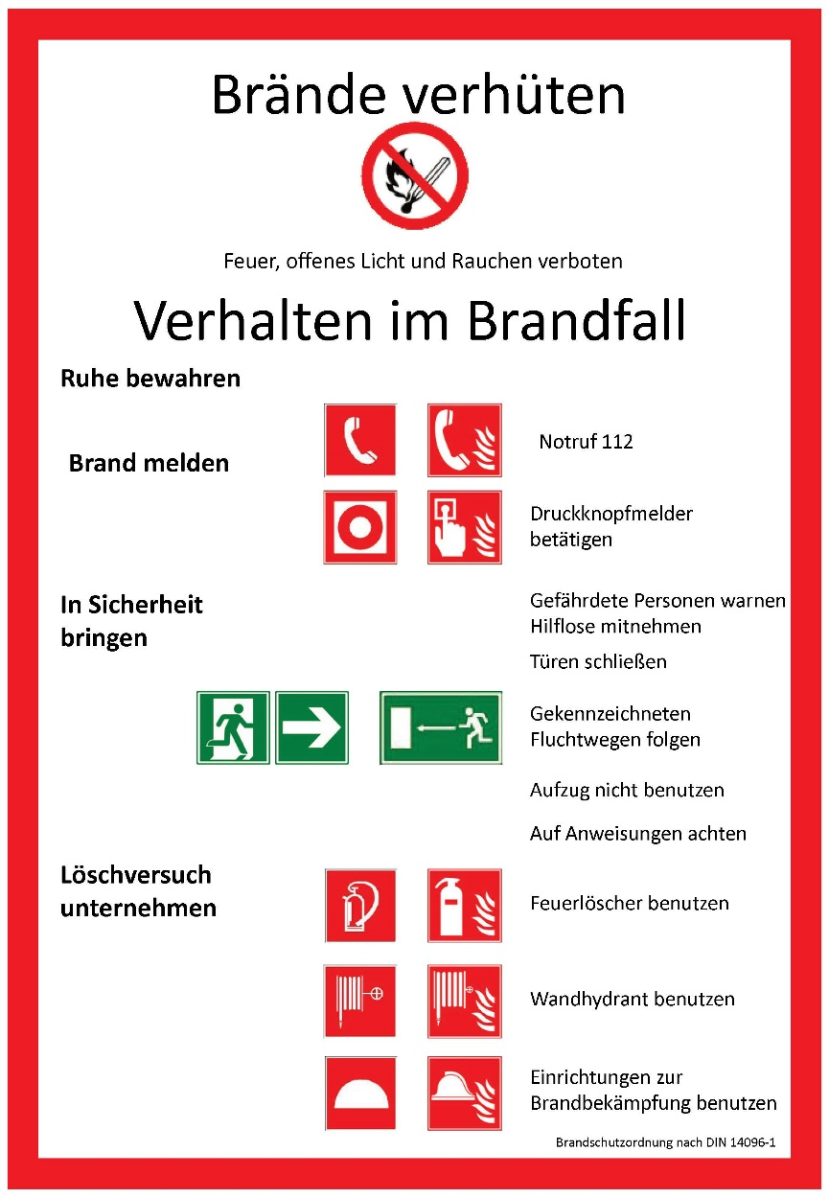
Brandschutz – Verhalten im Brandfall

Slide 16


Brandverhütung
Rauchverbote beachten; nur in den dafür vorgesehenen Bereichen rauchen.
Brandlasten in Flucht- und Rettungswegen vermeiden.
Kaffeemaschinen oder andere Geräte, die warm werden können, auf nicht brennbaren Unterlage (zum Beispiel Keramikplatten) abstellen.
Leicht entzündliche Arbeitsstoffe nicht in der Nähe oder auf Heizkörpern abstellen.
Elektrische Geräte (zum Beispiel Kochplatten, Heizlüfter) sofort nach Gebrauch abschalten.
Bei Leuchten auf ausreichenden Abstand zu brennbaren Gegenständen achten.

Slide 17
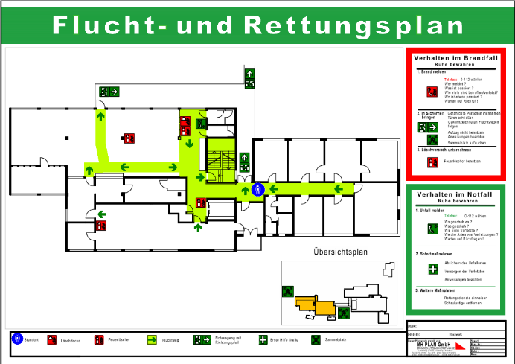


Flucht- und Rettungswege
Die Kennzeichnung für Rettungswege beachten.
Die Rettungswege am Arbeitsplatz kennen.
Keine Rettungswege und Fluchttüren zustellen.
Darauf achten, dass Fluchttüren immer von innen zu öffnen sind.
Die Sammelstelle für den Notfall kennen.

Slide 18
Sicherheitskennzeichen am Arbeitsplatz
Verschiedene Arten von Kennzeichen
Gebotszeichen
Warnzeichen
Verbotszeichen
Brandschutzzeichen
Rettungszeichen

Slide 19







Gebotszeichen
Gebotszeichen
Schreiben ein bestimmtes Verhalten vor
z.B. Tragen von Gehörschutz

Slide 20





Verbotszeichen
Verbotszeichen
Untersagen ein Verhalten, durch das eine Gefahr entstehen kann
z.B. Rauchen verboten

Slide 21








Warnzeichen
Warnzeichen
Warnen vor einer Gefahr
z.B. vor schwebender Last

Slide 22





Rettungszeichen
Rettungszeichen
Kennzeichnen Flucht- und Rettungswege,
den Notausgang und Sammelplatz sowie
Erste-Hilfe-Einrichtungen

Slide 23






Brandschutzzeichen
Brandschutzzeichen
Kennzeichnen Standorte von Feuermelde- und Feuerlöscheinrichtungen

Slide 24


